Slide 1
参考資料：第２課題採点要領
その1 下準備編

Slide 2
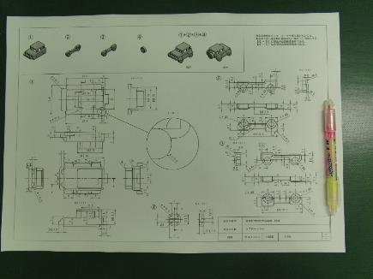
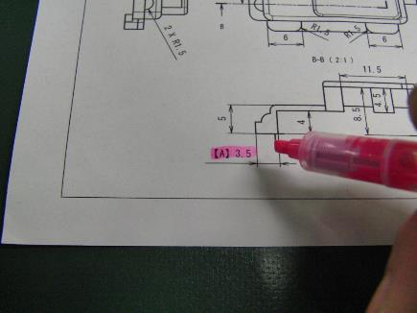
金型設計採点 下準備
・プラスチック製品出題図面を用意する
・蛍光ペン2色と赤ボールペンを用意する
・製品図の大文字のアルファベットを探し、A～Hをマークする
のちに寸法測定するときに効率よく対象箇所を探せる

Slide 3
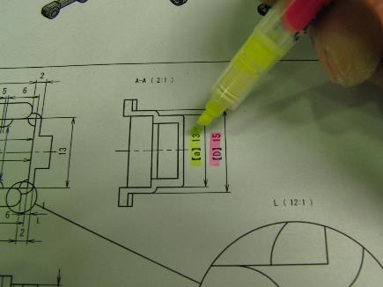
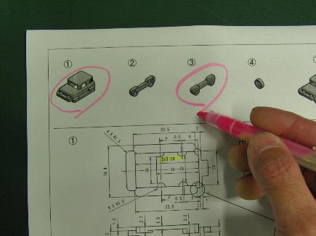
・製品図の小文字のアルファベットを探し、a～jをマークする
のちに寸法測定するときに効率よく探せる
大文字とは別の色を使う。
・製品図の部品アイソメ図のなかから、2個選んで○で囲う
金型への配置寸法の測定対象とする（全員同じにする）

Slide 4
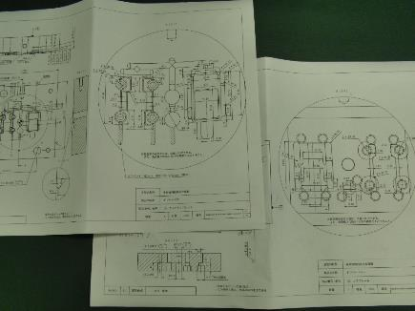
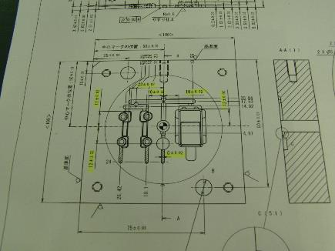
・選手に提出されたキャビティとコアの製作図面を用意する
・キャビティへの製品の配置寸法を探し、マークする

Slide 5
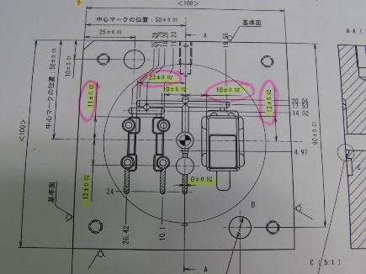
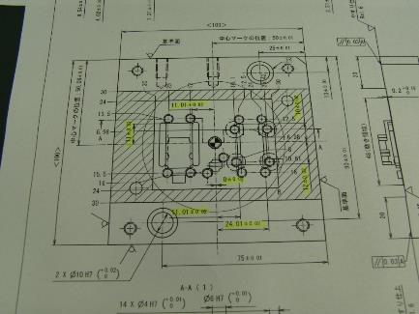
・測定対象になっているものを、○で囲う
・コアへの製品の配置寸法を探し、マークする

Slide 6
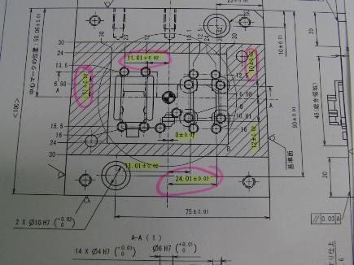
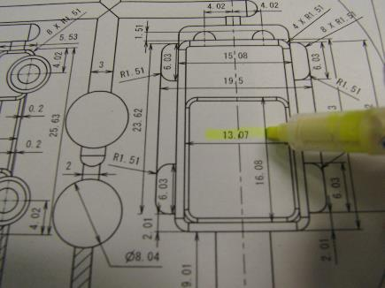
・測定対象になっているものを、○で囲う
・キャビティ、コアの図面から製品図面の、小文字の
aを探し、マークする

Slide 7
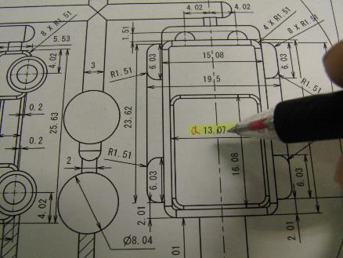
・赤ボールペンでアルファベットをメモしておく
・ｂ～ｊについても同様にする
・該当する寸法がない場合は対象箇所に赤ボールペンで
製品寸法×1.005を計算した結果を書き込んでおく

